Slide 1
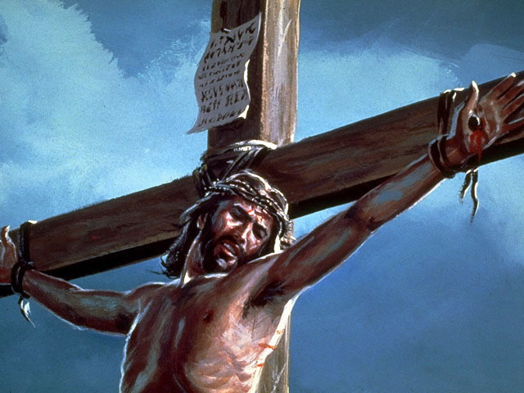
Lección 13
24 de setiembre 2022
CRISTO EN EL CRISOL
TEXTO CLAVE: Mateo 27:46
Escuela Sabática – 3° Trimestre de 2022

Slide 2
I. OBJETIVO: ¿Qué aprendizaje debo lograr?
Aprender a ser un discípulo creyente en el sacrificio de Cristo Jesús para la redención humana.
APRENDIZAJE POR NIVELES:
SABER entender que, Jesús murió para redimirnos.
SENTIR el deseo seguir a Jesús a pesar de los sufrimientos.
HACER la decisión de perseverar en seguir a Jesús, si fuera posible en los sufrimientos.

Slide 3
EL MÉTODO, O ESTRATEGIA M.: ¿Cómo enseñar?
¿Qué camino seguir con el alumno?
1° MOTIVA: ¿Qué debo SER?
Motivar el logro de una capacidad, un aprendizaje, que puede ser los rasgos del carácter de Cristo Jesús.
2° EXPLORA: ¿Qué debo SABER?
Buscar información, procesarlo, comprender, sintetizar y generalizar, o encontrar principios.
3° APLICA: ¿Qué debo SENTIR?
Sentir el deseo de aplicar los conocimientos descubiertos en la vida.
4° CREA: ¿Qué debo HACER?.
Tomar la decisión de crear oportunidades para vivir lo aprendido y compartirlas.

Slide 4
LA ESTRATEGIA METODOLÓGICA.
¿Qué estrategia nos da Dios para el aprendizaje?
La escuela sabática, cuando es bien dirigida, es uno de los grandes instrumentos de Dios para traer almas al conocimiento de la verdad. No es el mejor plan que solo los maestros hablen. Ellos deberían inducir a los miembros de la clase a decir los que saben. Y entonces el maestro, con pocas palabras y breves observaciones o ilustraciones debería imprimir la lección en sus mentes. (Consejos sobre la Obra de la Escuela Sabática, 128)
.

Slide 5
II. MOTIVAR: ¿Cómo despertar interés para aprender?
Con preguntas motivadoras, presentando necesidades y casos de la vida:
¿Cómo surgió el sufrimiento humano en la tierra?
¿Sufrió Jesús desde temprana edad?
¿Qué podemos aprender del sufrimiento de Cristo?

Slide 6
III. EXPLORA: 1. ¿Cómo surgió el sufrimiento humano en la tierra? Ezequiel 28:15- 17
Por el abuso de la libertad por los seres creados, se rebelaron contra el gobernante del universo, el Dios Creador.
“Siempre que analizamos el tema del sufrimiento, se suscita la pregunta: ¿Cómo surgieron el pecado y el sufrimiento? Por la revelación divina, tenemos buenas respuestas: Surgieron porque hubo seres libres que abusaron de la libertad que Dios les ha dado.” (GEB 139)
“La libertad de todas sus criaturas inteligentes era tan sagrada que, en lugar de negarlos esa libertad, Dios decidió asumir la peor parte del sufrimiento en la vida y la muerte de JESÚS.”(Id)

Slide 7
2. ¿Sufrió Jesús desde temprana edad? Lucas 2:7, 22-24; Mateo 2:1- 18
Sí, Jesús vivió en un lugar de pobreza y “se enfrentó a quienes que querían matarlo, incluso desde temprana edad.” (GEB 140)
“Que tortura debió haber sido, incluso de niño, que su alma pura estuviera en constante contacto con el pecado. Aun con nuestra insensibilidad debido al pecado.” (Id)
“Imagínate lo que debió haber sido para Cristo, cuya alma era pura, que no estaba manchada en los más mínimo por el pecado. Piensa en el marcado contraste entre él y los demás a su alrededor. Habrá sido doloroso para él.”(Id)

Slide 8
3. ¿Qué podemos aprender del sufrimiento de Cristo? Marcos 14:34
Jesús amó a los descarriados, quiso reconciliarlos con Dios y unirlos, fue rechazado. La Escritura dice: “¡Cuantas veces quise juntar a tus hijos como la gallina junta a sus pollos bajo sus alas y no quisiste!” Aprendamos a perseverar en momentos de rechazo como Jesús. (Mat. 23:37)
En momentos de su sufrimiento exclamó: “Mi alma está muy triste, hasta la muerte; quedaos aquí y velad” Enfrentó con oración. (Mar. 14:34; Mat. 27:46)
Antes de morir pronunció estas palabras: “Dios mío, Dios mío, ¿Por qué me has desamparado?... Entonces Jesús… exhaló su espíritu.” (Mat. 27:46, 50)

Slide 9
IV. APLICA: ¿Qué debo sentir al recibir estos conocimientos?
El deseo de corresponder al amor de Dios, entregando mi vida para servirlo por amor y gratitud, como lo hizo Jesús en su vida terrenal.
¿Deseas amar a Dios, porque él nos amó?
¿Cuál es tu decisión?
V. CREA: ¿Qué haré para compartir esta lección la próxima semana? Crear oportunidades para compartir sobre el amor de Dios en la cruz del calvario. Amén

Slide 10
Créditos
DISEÑO ORIGINAL
Lic. Alejandrino Halire Ccahuana
http://decalogo-janohalire.blogspot.com/p/escuela-sabatica.html
Distribución
Recursos Escuela Sabática ©
Para recibir las próximas lecciones inscríbase enviando un mail a:
www.recursos-biblicos.com
Asunto: Lecciones en Powerpoint
RECURSOS ADVENTISTAS
Recursos gratuitos
http://decalogo-janohalire.blogspot.com/
https://www.slideshare.net/ahalirecc
Recursos
Escuela Sabática

